Slide 1

LÓGICA DE PROGRAMAÇÃO – AULA 10

Slide 2
LINGUAGEM C - FUNÇÕES

Slide 3
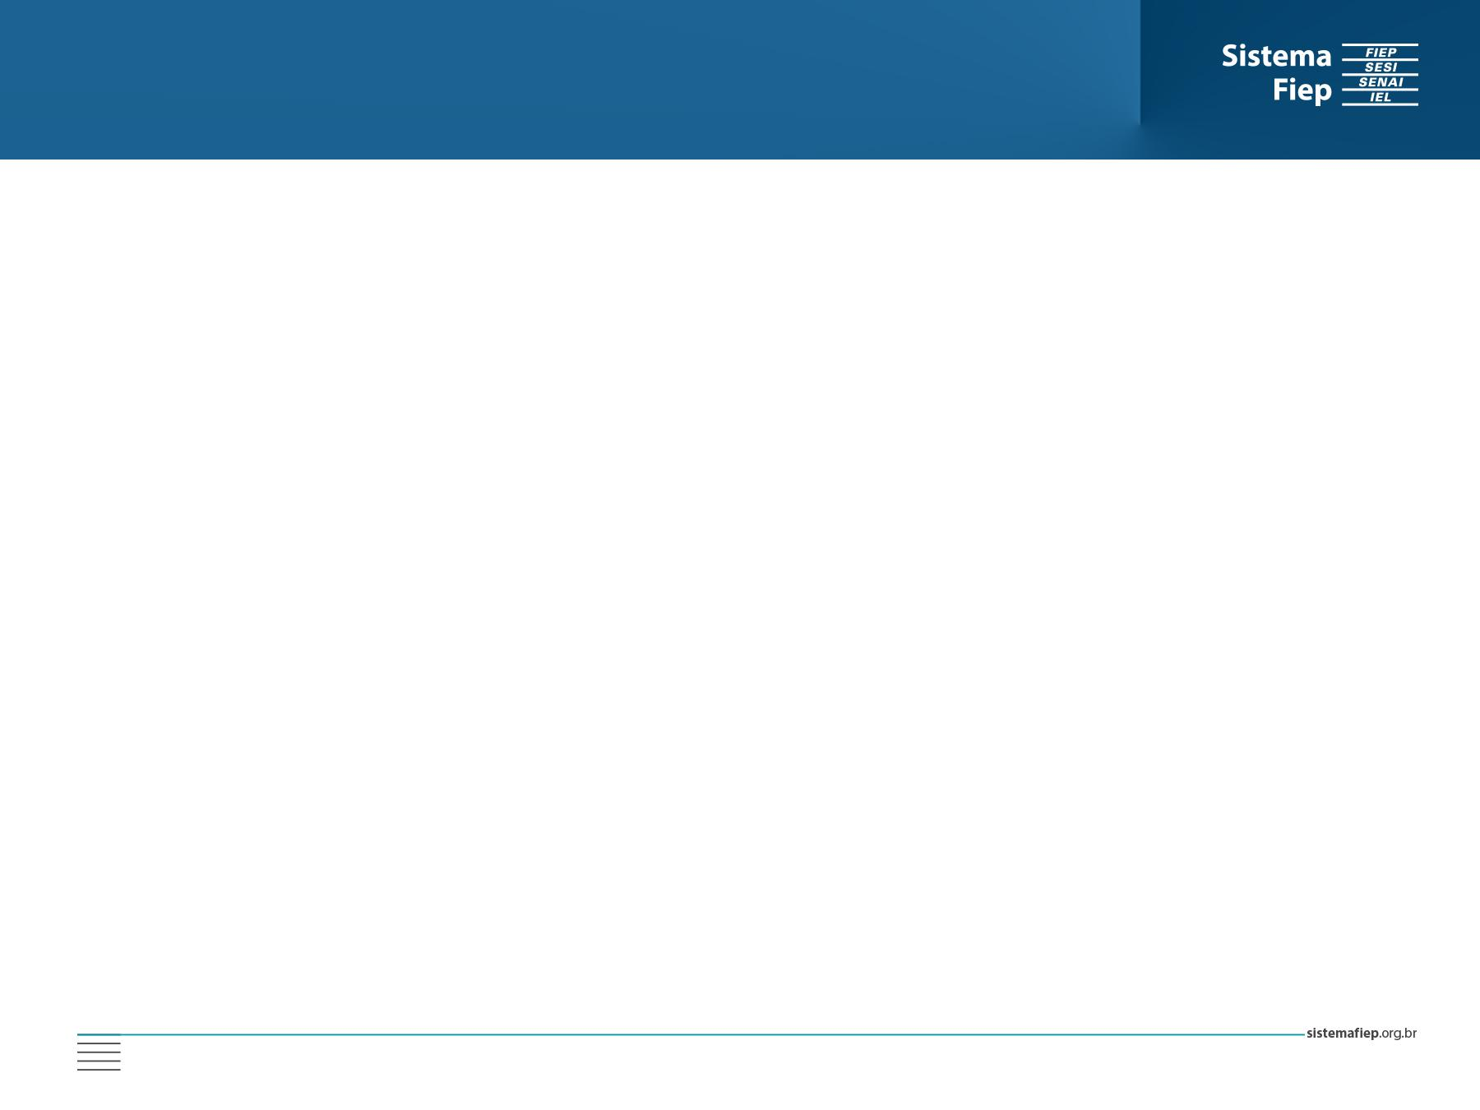
Linguagem C - Funções
Funções são blocos lógicos que podem conter: declaração de variáveis, comandos, estruturas de seleção, de repetição, entre outras;
Trata-se de uma estrutura maleável, pois o programador pode descrevê-la de acordo com uma ou um grupo de tarefas desejadas.
Funções e Procedimentos eram estruturas de funcionamento semelhante, mas sintaxe diferente no Portugol; Na linguagem C, as duas são praticamente iguais.

Slide 4
Linguagem C - Funções
Características da Função em C:
Variáveis declaradas dentro do contexto da função são locais;
O tipo do valor de retorno da função é determinado pela declaração de tipo da função;
Funções do tipo void não fornecem valores de retorno (equivalentes ao procedimento no Portugol);
Não é necessário utilizar palavras (fimfuncao) para começar/encerrar funções. Ao invés disso, é utilizado { para começar e } para terminar.

Slide 5
Linguagem C - Funções
Sintaxe de declaração da Função em C:
tipo_de_retorno nome_funcao (tipo1 param1, tipo 2 param 2, …) {
bloco de instruções da função;
return(valor_retorno);
}
Onde:
tipo_de_retorno: pode ser int, float, char, string, entre outros;
nome_funcao: qualquer nome para a estrutura;
tipo e param: tipo do parâmetro e nome do parâmetro, respectivamente;
valor_retorno: pode ser qualquer valor de retorno, contanto que seja do mesmo tipo da função.

Slide 6
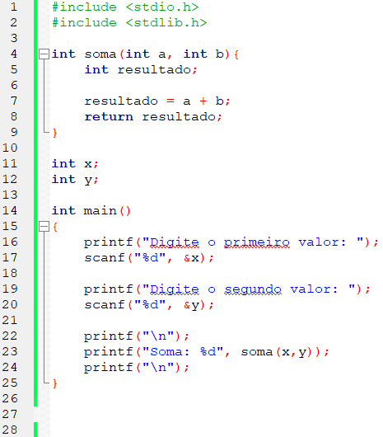
Linguagem C - Funções
Exemplo de utilização de uma função do tipo int;

Slide 7
Linguagem C - Funções
Dado o código anterior, podemos observar:
Trocar de lugar a declaração das variáveis x e y não resultaria em um erro de sintaxe;
A função soma possui um “esqueleto” muito semelhante ao da função int main(), contudo a função soma tem parâmetros;
A variável int resultado é uma variável local da função soma;
Chamada de função com parâmetros: soma(x,y);
Chamada de função sem parâmetros: soma();

Slide 8
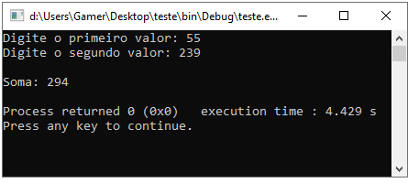
Linguagem C - Funções
Resultado da execução do código mostrado anteriormente:

Slide 9
Linguagem C - Funções
Alguns comentários extras sobre o assunto:
Funções int retornam valor 0 quando o comando return não é chamado explicitamente;
Variáveis globais podem ser acessadas localmente, mas variáveis locais não podem ser acessadas globalmente;

Slide 10


